Slide 1
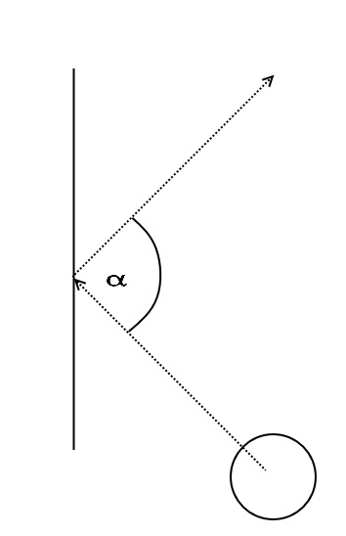
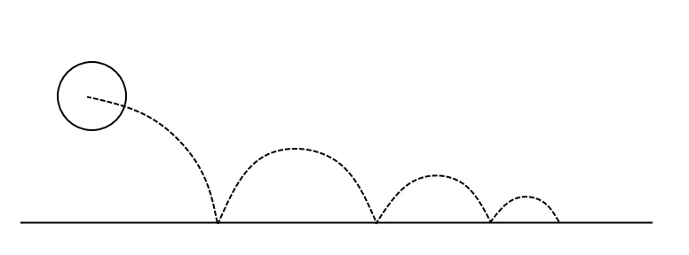
Physik
Ziel
  Realistische Ballbewegungen
  Nachvollziehbare Reflexion

Slide 2
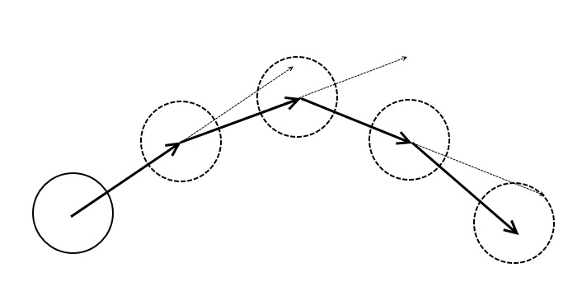
Ballbewegungen
Gravitationsfaktoren

Slide 3
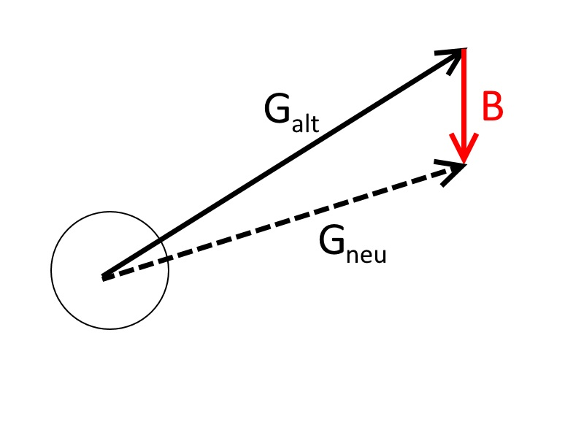
Ballbewegungen
Bei jedem Tick:
  Berechnung des
  Geschwindigkeitsvektors
  Berechnung der Neuen Position

Slide 4
Kollisionen und Reflexionen

